Slide 1
Особенности обучения информатики и ИКТ при реализации ФГОС
ст. преподаватель КМиИ Ковалева З.А.

Slide 2
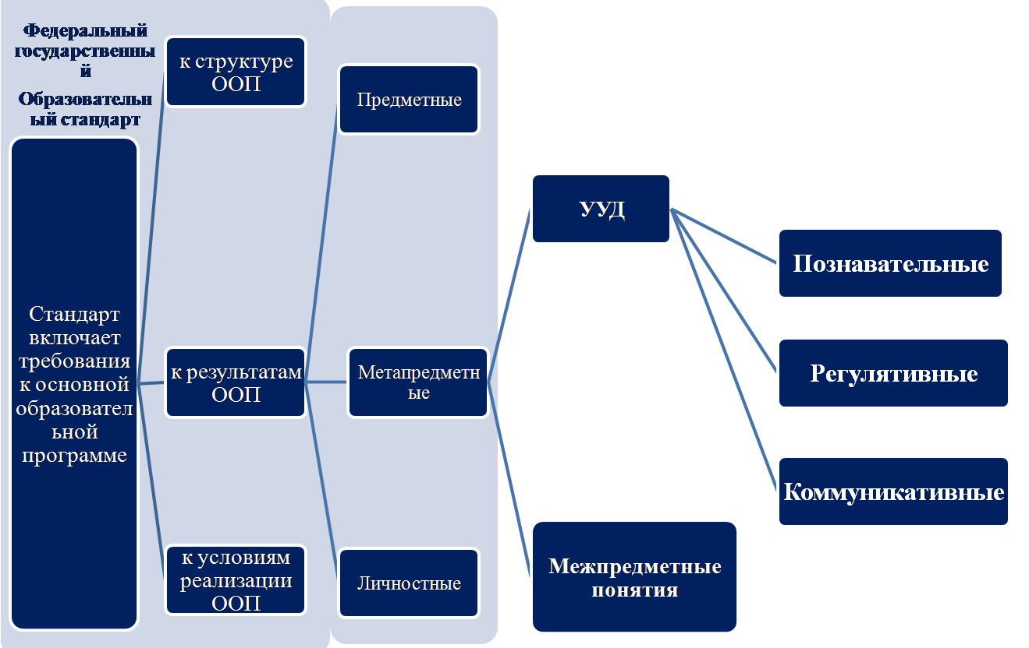
ФГОС

Slide 3
Этапы формирования УУД
«Представление» - выполнение учебного действия по образцу; На этом этапе ученик может выполнять задание только с опорой на образец. Здесь необходимо выработать и разобрать алгоритм выполнения действий;
«Способ» - осуществление способа действия при выполнении учебной задачи; Ученик знает способы выполнения учебной задачи;
«УУД» - На этом этапе ученик готов сознательно подбирать нужный алгоритм для решения учебных задач.

Slide 4
Проектная деятельность в реализации ФГОС

Slide 5
Особенности информатики как предмета
Информатика формирует системный к восприятию окружающего мира, используя методы обработки информации, логику, алгоритмы действий, моделирование процессов и др.

Slide 6
Вопросы семинара
Как «научить учиться»?
Организация и реализация проектной деятельности?
Подходы к реализации урока в рамках системно-деятельностного подхода?
Роль дополнительного образования в реализации ФГОС?
Интерактивные технологии в обучении информатики и ИКТ

